Slide 1

微专题4
物质结构与性质

Slide 2
原子结构
核外电子运动状态
核外电子运动状态
核外电子排布表示方法
电离能、电负性
薛定谔方程
能层(n)：决定电子出现概率最大的区域离核远近，n越大离核越远；
能层，K、L、M、N、O、P、Q。
能级(l)：(决定电子云(原子轨道)的形状，l = n-1，对应符号s、p、d、f(能级)等)
n相同，l越大，电子能量越高。(能级数=能层序数)
原子轨道(m)：反应原子轨道在空间的不同取向，一个取向相当于一个原子轨道，
m=2l+1。
自旋量子数(m_{s})：描述核外电子的自旋运动状态。与n、l、m无关。取值+1/2和-1/2。

Slide 3
原子结构
核外电子运动状态
核外电子运动状态
核外电子排布表示方法
电离能、电负性
区分：核外电子的运动状态(核外电子数)、
核外电子的空间运动状态(核外电子占据 的轨道数)、
能层符号、能级符号
哑铃（纺锤）
基态S原子电子占据最高能级的电子云轮廓图为____________形。
基态K原子中，核外电子占据最高能层的符号是_________，占据
该能层电子的电子云轮廓图形状为___________。
N
球形

Slide 4
原子结构
核外电子运动状态
核外电子运动状态
核外电子排布表示方法
电离能、电负性
区分：核外电子的运动状态(核外电子数)、
核外电子的空间运动状态(核外电子占据 的轨道数)、
能层符号、能级符号
基态F原子核外电子的运动状态有 种。
原子中运动的电子有两种相反的自旋状态，若一种自旋状态用 +1/2表示，与之相反的用-1/2表示，称为电子的自旋磁量子数。对于基态的磷原子，其价电子自旋磁量子数的代数和为__ ___ 。
镍元素位于周期表第______列，基态镍原子d轨道
中成对电子与单电子的数量比为______。
9
+3/2或-3/2
1s²2s²2p⁶3s²3p³
↑ | ↑ | ↑
10
3：1
[Ar]3d⁸4s²
↑↓ | ↑↓ | ↑↓ | ↑ | ↑

Slide 5




原子结构
核外电子运动状态
核外电子运动状态
核外电子排布表示方法
电离能、电负性
明确核外电子排布的一个顺序：核外电子排布顺序——构造原理
三个原理——能量最低原理、泡利原理、洪特规则
×
【1】基态Cr原子4s电子能量较高，总是在比3s电子离核更远的地方运动( )
【2】基态Cr原子的轨道处于半充满时体系总能量低，核外电子排布应为[Ar]3d⁵4s¹ ( )
【3】下列Li原子电子排布图表示的状态中，能量最低和最高的分别为_____、_____。
A． B． C． D．
√
D
C

Slide 6
原子结构
核外电子运动状态
核外电子排布表示方法
电离能、电负性
核外电子排布表示方法
(价)电子排布式、 (价)电子排布图(轨道表达式)、(前36号元素为主)
注意Cr[Ar]3d⁵4s¹、Cu[Ar]3d¹⁰4s¹、P区的3d电子。
【1】基态Ti原子的核外电子排布式为______________。
【2】基态锰原子的价层电子排布式为 。
【3】在KH₂PO₄的四种元素组成元素各自所能形成的简单离子中，
核外电子排布相同的是 ____________（填离子符号）。
【4】基态硅原子最外层的电子排布图（轨道表达式）为____________。
【5】基态As原子的核外电子排布式为[Ar]______________。
[Ar]3d²4s²
3d⁵4s²
K⁺、P³⁻
3d¹⁰4s²4p³

Slide 7
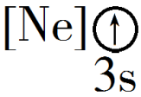
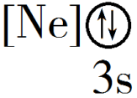
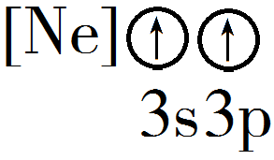

原子结构
核外电子运动状态
核外电子排布表示方法
电离能、电负性
电离能、电负性
第一电离能：气态电中性基态原子失去一个电子形成＋1价气态阳离子所需的最低能量。
①递变规律
同主族，从上到下，I₁逐渐减小。
同周期，从左到右，I₁呈增大趋势。
常考角度
②半满(ⅤA)和全满(ⅡA)结构时，原子能量较低， I₁较大。
Mg＜C＜O
【1】元素Mg、O和C的第一电离能由小到大排序为__________。
【2】Li及其周期表中相邻元素的第一电离能(I₁)如表所示。I₁(Li)>I₁(Na)，原因是 。I₁(Be)>I₁(B)>I₁(Li)，原因是 。
【3】下列状态的镁中，电离最外层一个电子所需能量最大的是______。
A． B． C． D．
Li和Na同主族，Li的半径小，对电子束缚力强，因此电离能大
同周期，随着核电荷增大，的半径小，对电子束缚力强，电离能逐渐增大趋势，但是Be2s全满，能量较低胶稳定，电离能较大
A

Slide 8
原子结构
核外电子运动状态
核外电子排布表示方法
电离能、电负性
电离能、电负性
电负性：不同元素的原子在化合物中吸引键合电子的能力(人教版教材定义)
①递变规律：同一周期从左到右，主族元素电负性逐渐增大；
同一主族从上到下，元素电负性逐渐减小。
常考角度
②非金属元素的电负性大于金属元素的电负性。
③结合情境或信息：显负价元素的电负性大于显正价元素的电负性。
【1】基态Cr原子的电负性比钾高，原子对键合电子的吸引力比钾大 ( )
【2】O、F、Cl电负性由大到小的顺序为 ______________。
【3】CaTiO₃的组成元素的电负性大小顺序是____________。
【4】NH₃·BH₃分子中，与N原子相连的H呈正电性(H^{δ+})，与B原子相连的
H呈负电性(H^{δ-})，电负性大小顺序是__________________。
√
F>O>Cl
O＞Ti＞Ca
N＞H＞B

Slide 9
分子结构
空间构型和杂化轨道
空间构型和杂化轨道
微粒间作用力
杂化类型 | sp | sp² | sp³
杂化轨道 | 2 | 3 | 4
轨道夹角 | 180° | 120° | 109°28′
空间构型 | 直线形 | 平面三角形 角(V)形 | 正四面体 三角锥形、角(V)形
示例 | BeCl₂ CO₂ | BF₃ | CH₄ CCl₄
VSEPR理论
价层电子对数
空间构型
杂化轨道数
【1】OF₂分子的空间构型为 。
【2】CO₃^{2–}的空间构型是________________。
【3】下列分子或离子与CO₂具有相同类型化学键和立体构型的是_____(填标号)。
A．SO₂ B．OCN⁻ C．HF₂⁻ D．NO₂⁺
角(V)形
平面三角形
BD

Slide 10
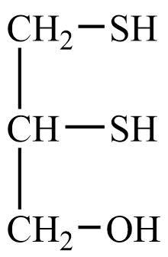
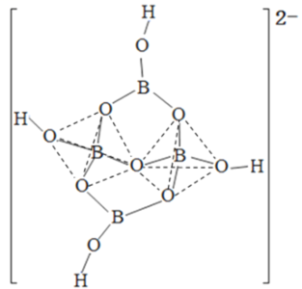
分子结构
空间构型和杂化轨道
空间构型和杂化轨道
微粒间作用力
【1】N-甲基咪唑（如图）分子中碳原子的杂化轨道类型为 。
【2】已知KH₂PO₂是次磷酸的正盐，H₃PO₂的结构式为 ， 其中P采取 杂化方式。
【3】化合物 中S原子采取sp³杂化。 ( )
【4】硼砂是硼含氧酸的重要钠盐，其阴离子的
结构如图所示，其中B原子的杂化方式为________。
sp²、sp³
sp³
√
sp²、sp³

Slide 11
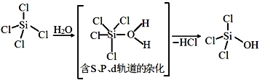
分子结构
空间构型和杂化轨道
微粒间作用力
空间构型和杂化轨道
【1】Xe是第五周期的稀有气体元素，与F形成的XeF₂室温下易升华。XeF₂中心原子的价层电子对数为 ，下列对XeF₂中心原子杂化方式推断合理的是 (填标号)。
A．sp B．sp² C．sp³ D．sp³d
【2】SiCl₄是生产高纯硅的前驱体，其中Si采取的杂化类型为 。SiCl₄可发生水解反应，机理如下：
含s、p、d轨道的杂化类型有：①dsp²、②sp³d、③sp³d²，中间体SiCl₄(H₂O)中Si采取的杂化类型为(填标号) 。
杂化 类型 | dsp² | sp³d | sp³d² d²sp³
杂化 轨道 | 4 | 5 | 6
轨道 夹角 | 180°/90° | 90° /120° /180 ° | 90° /180°
空间 构型 | 平面 正方形 | 三角双锥 直线型等 | 正八面体
示例 | Cu(NH₃)₄^{2＋} | PCl₅ /XeF₂ | SF₆ SiF₆^{2－}
5
D
sp³
②

Slide 12
分子结构
空间构型和杂化轨道
微粒间作用力
微粒间作用力
原子轨道的重叠方式：σ键、π键
共用电子对数：单键、双键、叁键
共价键
共用电子对是否偏移：非极性键键、极性键
化学键
离子键
共用电子对的来源：共价键、配位键
金属键
微粒间作用力
范德华力
分子间作用力
氢键

Slide 13

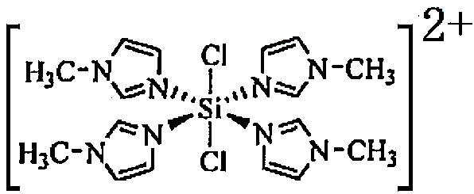
分子结构
空间构型和杂化轨道
微粒间作用力
微粒间作用力
1、判断微粒间作用力的类型及成键数目
AB
【1】LiAlH₄中，存在_____（填标号）。
A．离子键 B．σ键 C．π键 D．氢键
【2】在CO分子中，C与O之间形成____个σ键、____个π键，在这些化学键中，O原子共提供了____个电子。
【3】 CO₂分子中存在 个σ键和 个π键。
【4】SiCl₄与N-甲基咪唑( )反应可以得到M²⁺，其结构
如图所示： 1个M²⁺中含有 个σ键。
1
2
4
2
2
54
【5】K₃Fe(CN)₆（铁氰化钾）溶液是检验Fe²⁺
常用的试剂，该物质中σ键与π键的个数比为________。
1：1

Slide 14

分子结构
空间构型和杂化轨道
微粒间作用力
微粒间作用力
2、共价键的形成及键参数
【1】已知有关氮、磷的单键和叁键的键能（kJ·mol⁻¹）如下表：
从能量角度看，氮以N₂，而白磷以P₄（结构式可表示
为 ）形式存在的原因是 。
【2】Ge与C是同族元素，C原子之间可以形成双键、叁键，但Ge原子之间难以形成双键或叁键。从原子结构角度分析，原因是________________。
N-N | N≡N | P-P | P≡P
193 | 946 | 197 | 489
N≡N的键能大于3个N-N的键能之和，而P≡P的键能小于3个P-P的键能之和，键能越大，分子能量越低，分子越稳定。
Ge原子半径大，原子间形成的σ单键较长，p-p轨道肩并肩重叠程度很小或几乎不能重叠，难以形成π键；

Slide 15
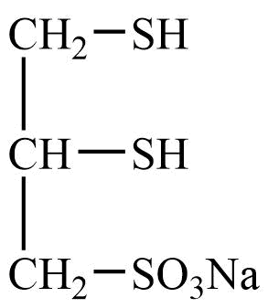

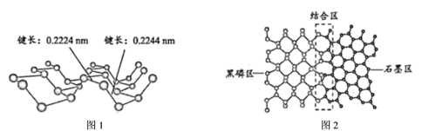
分子结构
空间构型和杂化轨道
微粒间作用力
微粒间作用力
2、共价键的形成及键参数
【1】NH₄H₂PO₄中，P的______杂化轨道与O的2p轨道形成____键。
【2】 中存在离子键与共价键 ( )；C－C－C键角是180°( )
【3】 中硫氧键的键能均相等 ( )
sp³
σ
√
×
×
【4】黑磷区中P-P键的键能不完全相同 ( )
石墨与黑磷的交界结合区域中，
P原子与C原子共平面 ( )
复合材料单层中，P原子与C原子之间的
作用力属范德华力 ( )
√
√
×

Slide 16
分子结构
空间构型和杂化轨道
微粒间作用力
微粒间作用力
键参数——键角大小比较
1．依据分子的空间构型
CO₂ >BF₃>CH₄
2．依据电子对间的排斥力
NH₃>H₂O
∠HNH(NH₃)>∠HNH(Cu(NH₃)₄²⁺ )
排斥力：孤电子对>成键电子对
排斥力：叄键>双键>单键
3．依据电负性
H₂O>H₂S
PF₃<PCl₃
2022唐山三模·17
【1】H₂O的键角小于NH₃的，分析原因____________________。
【2】NH₃、PH₃、AsH₃的键角由大到小的顺序为 。
NH₃含有一对孤对电子，H₂O含有两对孤对电子，孤对电子对成键电子的排斥作用较大，所以H₂O的键角小于NH₃的
NH₃、PH₃、AsH₃

Slide 17
分子结构
空间构型和杂化轨道
微粒间作用力
微粒间作用力
3、特殊的共价键——大Π键(Π_{n}^{m})
形成条件
(1)参与形成π键的原子数≥3
(2)所有参与形成离域π键的原子必须在同一直线或同一平面上。所以中心原子只能采取sp²或sp杂化
(3) 形成离域π键的P电子的总数小于P轨道数的两倍。
（4）参与大π键的原子都必须提供一个或两个互相平行的P轨道。
计算方法
AB_{n}型分子或离子
m=价电子总数—σ键数×2—未参与的孤对电子个数

Slide 18

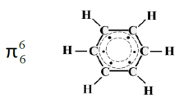

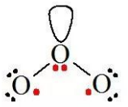
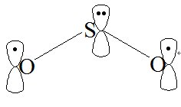
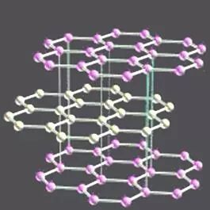



分子结构
空间构型和杂化轨道
微粒间作用力
微粒间作用力
3、特殊的共价键——大Π键(Π_{n}^{m})
常见物质中的大Π键
苯环
吡啶
π₆⁶
π₆⁶
π_{n}^{n}
均为π₃⁴
均有两个π₃⁴

Slide 19
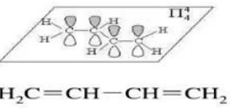
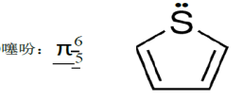
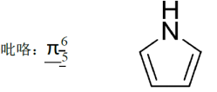

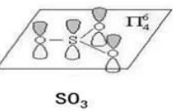
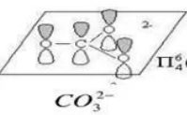

分子结构
空间构型和杂化轨道
微粒间作用力
微粒间作用力
3、特殊的共价键——大Π键(Π_{n}^{m})
常见物质中的大Π键
π₅⁶
π₄⁴
π₄⁶

Slide 20
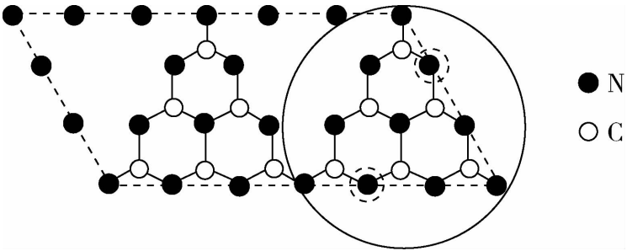
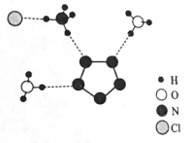
分子结构
空间构型和杂化轨道
微粒间作用力
微粒间作用力
3、特殊的共价键——大Π键(Π_{n}^{m})
【1】g-C₃N₄具有和石墨相似的层状结构，其中一种二维平面结构如下图所示。g-C₃N₄晶体中存在的微粒间作用力有 。
a.非极性键 b.金属键 c.π键 d.范德华力
g-C₃N₄中，C原子的杂化轨道类型为 。
【2】硝酸锰是制备上述反应催化剂的原料，Mn(NO₃)₂中的化学键除了σ键外，还存在________________________________。
【3】N₅―中的大π键应表示为_________。
可能考向：大派键的表示、共面、杂化(端原子杂化？)
c d
sp²杂化
离子键和π键（或Π₄⁶键）
Π₅⁶

Slide 21
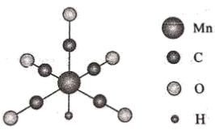
分子结构
空间构型和杂化轨道
微粒间作用力
微粒间作用力
4、特殊的共价键——配位键→配合物(配位数、配位原子、配合物理论)
配位数的确定：一般为与中心原子(离子)键和的原子数。
【2021海南卷·19】配位化合物中的中心原子配位数是指
和中心原子直接成键的原子的数目。HMn(CO)₅中锰原子
的配位数为 。
6
【2021全国乙卷·35】三价铬离子能形成多种配位化合物。[Cr(NH₃)₃(H₂O)₂Cl]^{2＋}中提供电子对形成配位键的原子是___________，中心离子配位数为_____。
【2019全国Ⅲ卷·35】FeCl₃中的化学键具有明显的共价性，蒸汽状态下以双聚分
子存在的FeCl₃的结构式为________________，其中Fe的配位数为______。
N、O、Cl
6
4

Slide 22
分子结构
π键型
空间构型和杂化轨道
微粒间作用力
微粒间作用力
C
↑ | ↑
配位原子的确定：
1、X⁻、H₂O、NH₃等只有一个原子提供孤电子对；
2、CO、NO、NO₂、CN⁻等特殊情况。
p_{x} p_{y} p_{z}
O
↑ | ↑ | ↑↓
⟶
C O
【1】BF₃与NH₃可通过______键形成氨合三氟化硼(BF₃·NH₃)，在该键中由___________原子提供空轨道。
配位
B(硼)
【2】Ni与CO在60~80℃时反应生成 Ni(CO)₄气体，在 Ni(CO)₄分子中与Ni形成配位键的原子是_______。
C

Slide 23
分子结构
空间构型和杂化轨道
微粒间作用力
微粒间作用力
配合物理论
【1】乙二胺能与Mg²⁺、Cu²⁺等金属离子形成稳定环状离子，其原因是_________________________________________________，其中与乙二胺形成的化合物稳定性相对较高的是__________(填“Mg²⁺”或“Cu²⁺”)。
【2】过渡金属与O形成羰基配合物时，每个CO分子向中心原子提供2个电子，最终使中心原子的电子总数与同周期的稀有气体原子相同，称为有效原子序数规则。根据此规则推断，镍与CO形成的羰基配合物Ni(CO)_{x}中，x=______。
【3】固态PCl₅和PBr₅均为离子晶体，但其结构分别为[PCl₄]⁺[PCl₆]―和[PBr₄]⁺Br―，分析PCl₅和PBr₅结构存在差异的原因是______。
乙二胺的两个N提供孤对电子给金属离子形成配位键
Cu^{2＋}
4
Br―半径较大，而Cl―半径较小，故P周围可以容纳6个Cl―，而无法容纳6个Br―，
无法形成[PBr₆]―

Slide 24
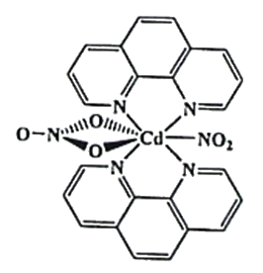
分子结构
空间构型和杂化轨道
微粒间作用力
微粒间作用力
配合物的进阶——螯合物
【2020山东卷·17】含有多个配位原子的配体与同一中心离子（或原子）通过螯合配位成环而形成的配合物为螯合物。一种Cd²⁺配合物的结构如图所示， 1mol该配合物中通过螯合作用形成的配位键有______mol，该螯合物中N的杂化方式有 种。
6
1

Slide 25
分子结构
空间构型和杂化轨道
微粒间作用力
微粒间作用力
5、物质的熔沸点、溶解性等
确定晶型→明确影响因素
【1】K和Cr属于同一周期，且核外最外层电子构型相同，但金属K的熔点、沸点等都比金属Cr低，原因是__________________________________________。
【2】晶体硅和碳化硅熔点较高的是 (填化学式)；
【3】MnS晶胞与NaCl晶胞属于同种类型。前者的熔点明显高于后者，主要原因是：______ 。
【4】Ti的四卤化物熔点如下表所示，TiF₄熔点高于其他三种卤化物，自TiCl₄至TiI₄熔点依次升高，原因是________________________________________。
K的原子半径较大且价电子数较少，金属键较弱
SiC
MnS中阴阳离子所带电荷数比NaCl的多，离子键强度更大
TiF₄为离子化合物，熔点高，其他三种均为共价化合物，随相对分子质量的增大分子间作用力增大，熔点逐渐升高
化合物 | TiF₄ | TiCl₄ | TiBr₄ | TiI₄
熔点/℃ | 577 | －24.12 | 38.3 | 155

Slide 26
分子结构
空间构型和杂化轨道
微粒间作用力
微粒间作用力
5、物质的熔沸点、溶解性等
确定晶型→明确影响因素
【1】H₂S、CH₄、H₂O的沸点由高到低顺序为 。
【2】甲醇的沸点(64.7℃)介于水(100℃)和甲硫醇(CH₃SH，7.6C)
之间，其原因是：———————————————————————————。
【3】NH₃·BH₃分子中，与N原子相连的H呈正电性(H^{δ+})，与B原子
相连的H呈负电性(H^{δ-})，CH₃CH₃的熔点比NH₃BH₃____________(填“高”或“低”)，
原因是在NH₃BH₃分子之间，存在_________________________，也称“双氢键”。
H₂O>H₂S>CH₄
甲硫醇不能形成分子间氢键，而水和甲醇均能，
且水比甲醇的氢键多
低
H^{δ+}与H^{δ−}的静电作用

Slide 27
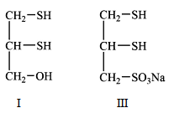
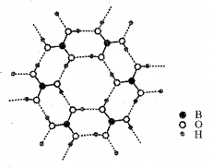
分子结构
空间构型和杂化轨道
微粒间作用力
微粒间作用力
5、物质的熔沸点、溶解性等
相似相溶(极性问题)、氢键、亲水基等
【1】ZnF₂具有较高的熔点（872 ℃)，不溶于有机溶剂。而ZnCl₂、
ZnBr₂、ZnI₂能够溶于乙醇、乙醚等有机溶剂，原因是________________。
ZnF₂为离子化合物，ZnCl₂、ZnBr₂、ZnI₂的化学键以共价键为主、极性较小 。
【2】化合物I与化合物Ⅲ相比， 水溶性较好的是 。
【3】H₃BO₃在热水中比冷水中溶解度显著增大的
主要原因是 。
化合物III
热水破坏了硼酸晶体中的氢键，并且硼酸分子与水形成分子间氢键，使溶解度增大。

